Slide 1

Día, Fecha: | Día, xx/xx/2025
Hora de inicio: | xx:xx
Análisis y Diseño de Sistemas 2 [SECCIÓN]
Estudiante

Slide 2

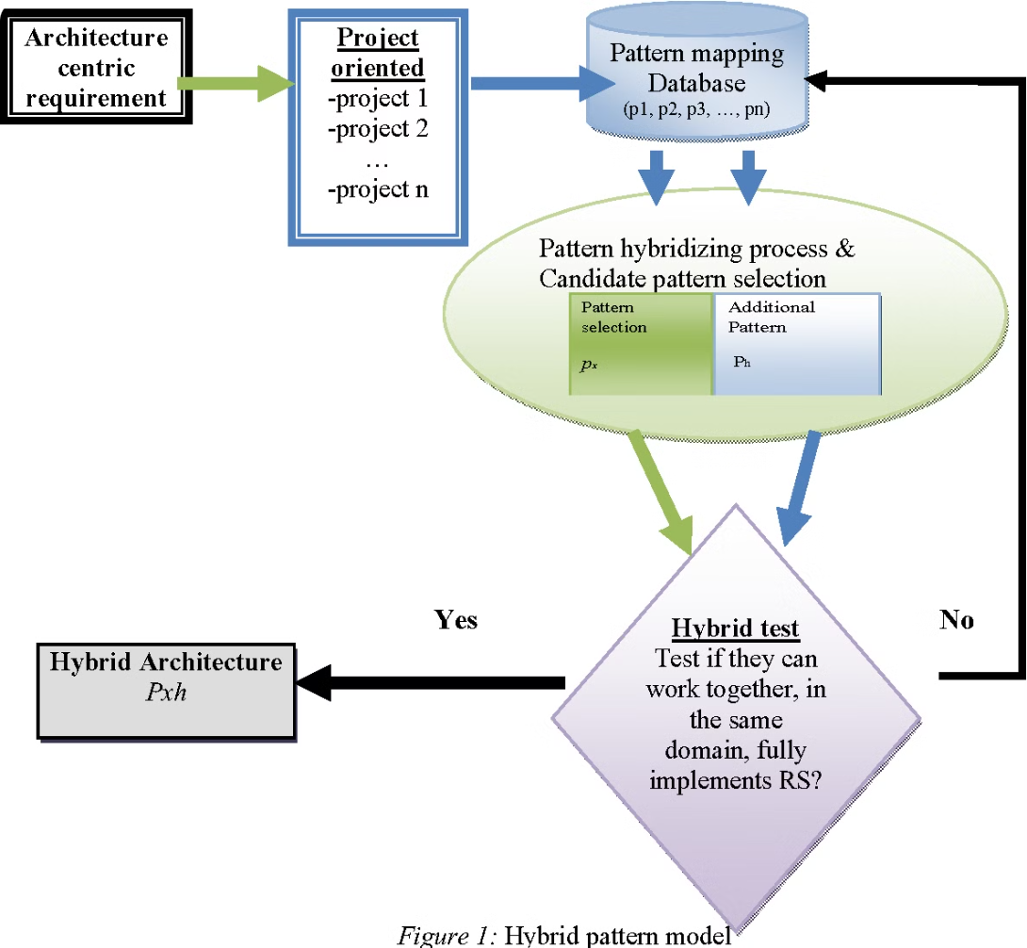
Arquitecturas híbridas e integración en software
Las arquitecturas híbridas combinan diferentes estilos arquitectónicos, como monolíticos y distribuidos, para aprovechar las fortalezas de cada uno. Esto permite una mayor flexibilidad y adaptabilidad en entornos de software complejos.

Slide 3

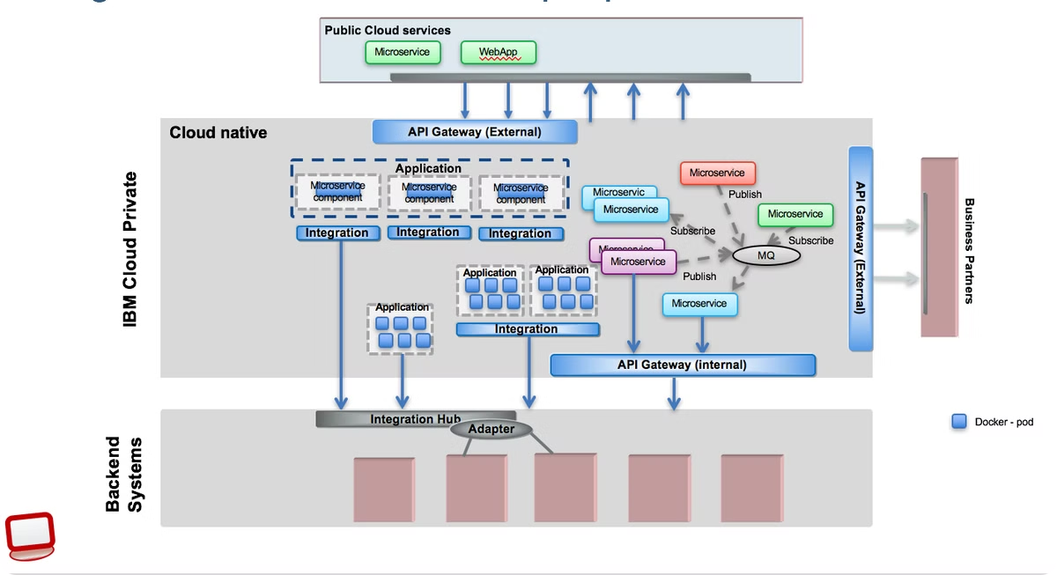
¿Qué son las arquitecturas híbridas?
1
Combinación de estilos arquitectónicos
2
Flexibilidad y adaptabilidad
Las arquitecturas híbridas integran diferentes enfoques arquitectónicos, como servicios monolíticos, SOA y microservicios, para aprovechar las fortalezas de cada uno.
Permiten a las organizaciones adaptarse a las cambiantes necesidades del negocio al combinar soluciones tradicionales y emergentes.
3
Optimización de recursos
4
Evolución gradual
Aprovechan los beneficios de diferentes arquitecturas para maximizar el rendimiento, la escalabilidad y la eficiencia.
Facilitan la transición de arquitecturas monolíticas a arquitecturas más desacopladas y flexibles, sin tener que migrar de forma abrupta.

Slide 4
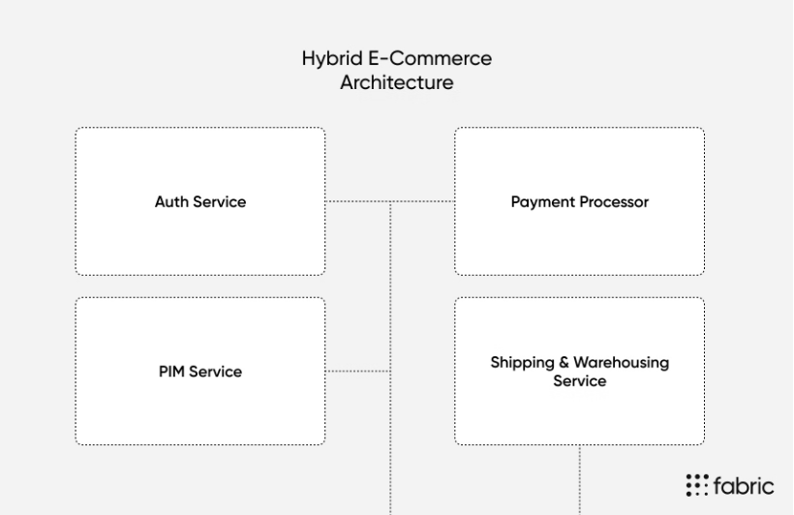
Ejemplos de aplicación de arquitecturas híbridas
Las arquitecturas híbridas han encontrado aplicación en diversos sectores, como el comercio electrónico, los servicios financieros y la industria manufacturera. Estas arquitecturas permiten integrar sistemas heredados con nuevas tecnologías, logrando una transición gradual hacia soluciones más modernas y escalables.
Por ejemplo, una empresa de comercio electrónico podría utilizar una arquitectura híbrida que combine un monolito existente con microservicios para nuevas funcionalidades, como recomendaciones personalizadas o gestión de inventario en tiempo real.

Slide 5
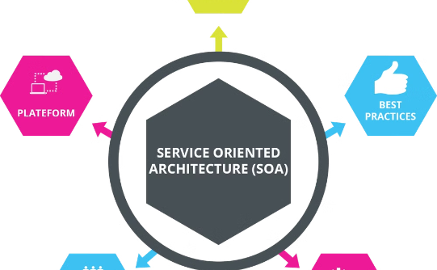
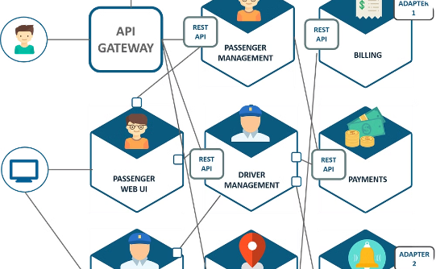
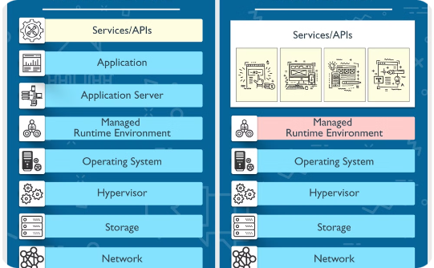
Beneficios de combinar SOA y microservicios
Escalabilidad
Agilidad
Reutilización
Las arquitecturas híbridas que combinan SOA y microservicios permiten escalar de manera independiente las diferentes partes del sistema, adaptándose mejor a los requisitos cambiantes.
Los microservicios facilitan la implementación de cambios y actualizaciones de manera ágil y sin interrumpir el funcionamiento del sistema completo.
La integración de SOA y microservicios permite reutilizar servicios y componentes entre diferentes aplicaciones, incrementando la eficiencia y reduciendo los costos de desarrollo.

Slide 6


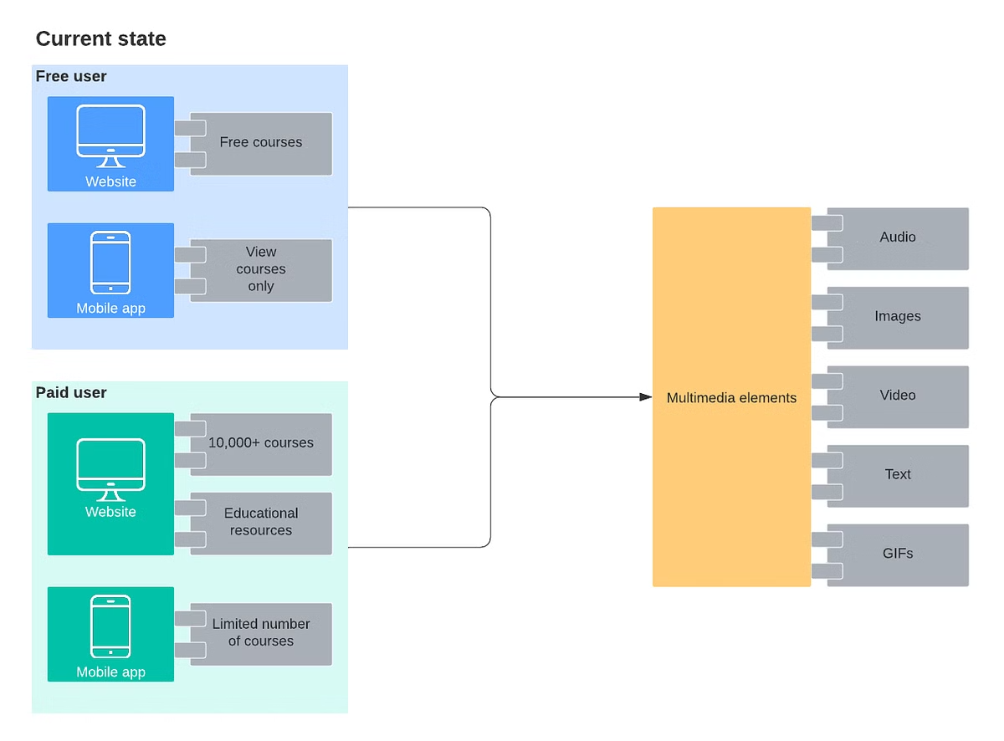


Desafíos de integrar SOA y microservicios
Complejidad de la integración
La combinación de SOA y microservicios puede generar una arquitectura compleja que requiere una cuidadosa planificación y coordinación.
Rendimiento y latencia
Mantener el alto rendimiento y la baja latencia al procesar datos a través de múltiples servicios es un desafío clave.
Seguridad y gobernanza
La segregación de responsabilidades y la definición de políticas de seguridad coherentes son cruciales para evitar brechas de seguridad.

Slide 7



Patrones de integración: Enrutador de mensajes
El patrón de Enrutador de Mensajes es fundamental en la integración de sistemas. Este patrón se encarga de recibir mensajes de diferentes fuentes, analizarlos y enrutarlos hacia el destino apropiado. Esto permite la comunicación y el flujo de información entre sistemas heterogéneos de manera eficiente y escalable.
Recepción
1
El enrutador recibe los mensajes de diferentes sistemas y aplicaciones.
Análisis
2
Examina los mensajes para determinar su destino y prioridad.
Enrutamiento
3
Envía cada mensaje al sistema o servicio correspondiente.
Este patrón es clave para lograr una arquitectura de integración eficiente y flexible, permitiendo la comunicación entre diferentes sistemas y aplicaciones sin acoplarlos de manera rígida.

Slide 8
Patrones de integración: Transformador de mensajes
Normalización
1
Convertir datos de entrada a un formato estándar.
Enriquecimiento
2
Agregar información adicional a los mensajes.
Conversión
3
Transformar los datos a la estructura requerida por el sistema destino.
El patrón de transformación de mensajes es clave para integrar sistemas heterogéneos. Permite normalizar, enriquecer y convertir los datos entre formatos y estructuras diferentes, asegurando que la información fluya de manera efectiva entre aplicaciones.

Slide 9

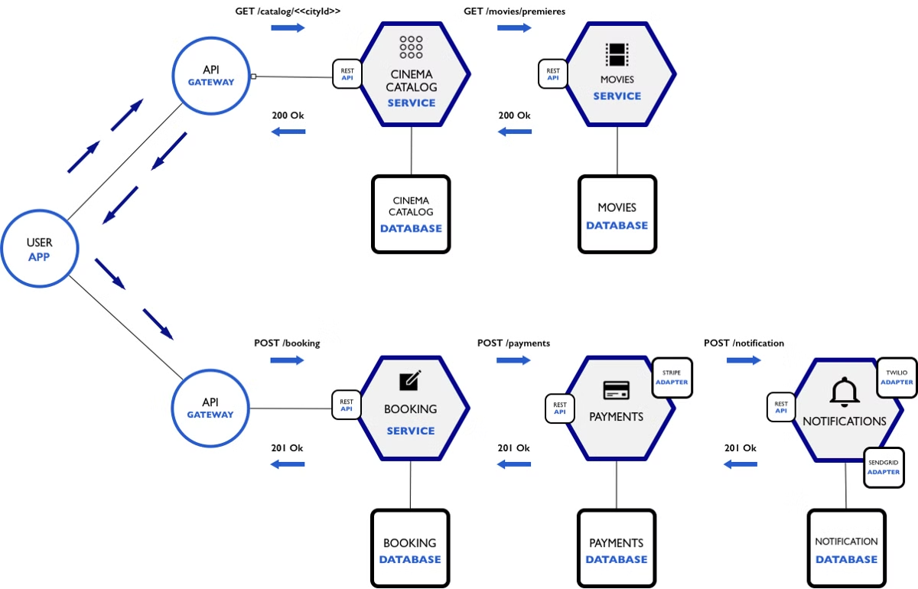
Patrones de integración: Orquestador
1
Coordinación centralizada
El patrón Orquestador se encarga de coordinar la ejecución de múltiples servicios o microservicios de forma centralizada, simplificando la complejidad de la integración.
2
Flujo de trabajo definido
El Orquestador define el flujo de trabajo específico, determinando la secuencia de llamadas a los diferentes componentes de la arquitectura.
3
Desacoplamiento de servicios
Al utilizar un Orquestador, los servicios y microservicios se mantienen desacoplados, lo que facilita la escalabilidad y el mantenimiento del sistema.

Slide 10

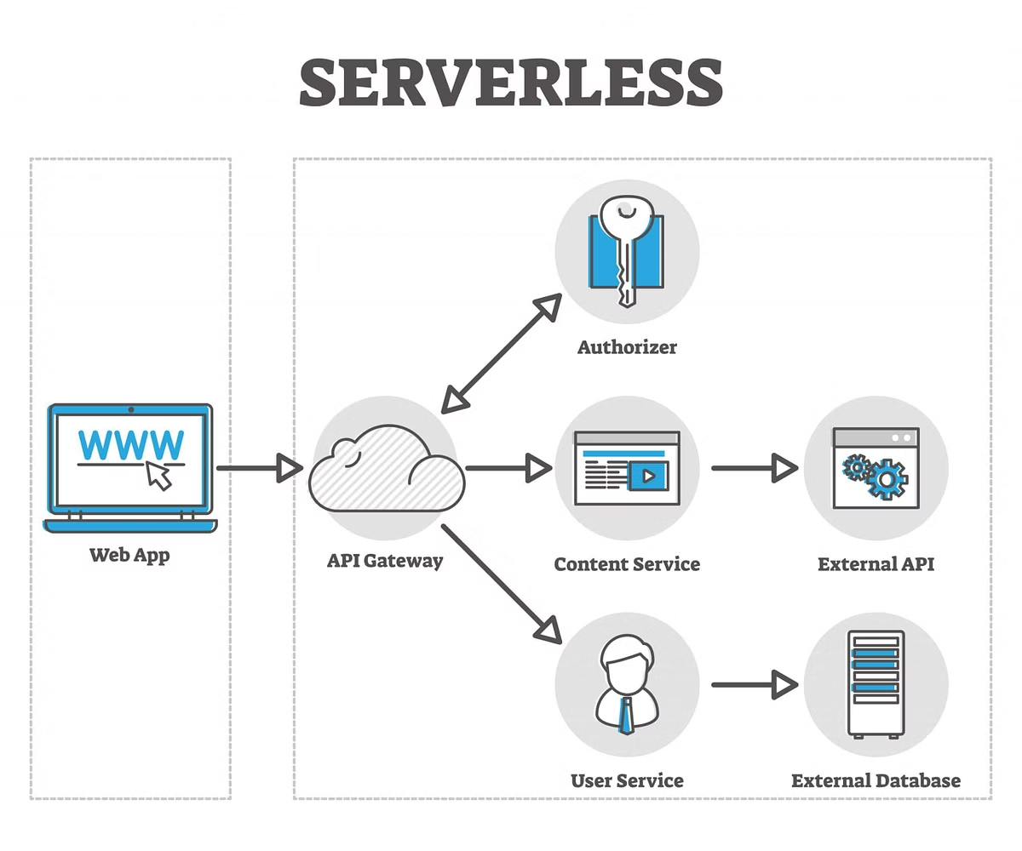
Arquitectura Serverless: Definición
Definición
Ejecución de código
La arquitectura Serverless es un modelo de computación en la nube en el que los proveedores administran los servidores y los recursos de infraestructura, y los desarrolladores se enfocan en escribir y desplegar código sin tener que administrar la infraestructura.
En la arquitectura Serverless, el código se ejecuta en respuesta a eventos o solicitudes, y los recursos se escalan automáticamente según la demanda, sin que el desarrollador tenga que aprovisionar o administrar servidores.
Pago por uso
Los usuarios de la arquitectura Serverless solo pagan por los recursos que utilizan, lo que les permite tener un costo más ajustado a sus necesidades y evitar el desperdicio de recursos.

Slide 11
Ventajas de la arquitectura Serverless
Escalabilidad Automática
Reducción de Costos
Menor Complejidad
Alta Disponibilidad
Los desarrolladores se pueden enfocar en la lógica de negocios sin preocuparse por la infraestructura subyacente.
Las plataformas Serverless ofrecen alta disponibilidad y tolerancia a fallos de manera nativa, sin necesidad de configurar redundancia.
La arquitectura Serverless escala de manera automática para manejar los picos de carga sin necesidad de provisionar o gestionar servidores adicionales.
Serverless solo cobra por el tiempo de ejecución de las funciones, lo que elimina los costos fijos asociados con la administración de servidores.

Slide 12

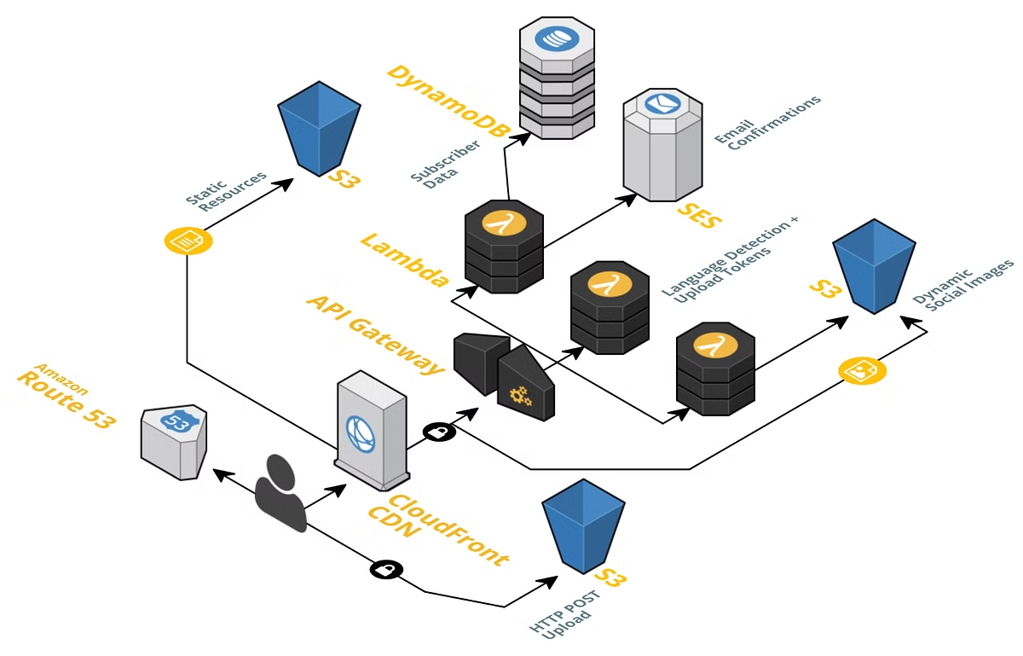
Casos de uso de la arquitectura Serverless
La arquitectura Serverless se presta a una amplia variedad de casos de uso, desde aplicaciones web y móviles hasta trabajos por lotes y análisis de datos en tiempo real. Es especialmente adecuada para cargas de trabajo intermitentes o impredecibles que se pueden escalar de manera elástica según la demanda.
Entre los casos de uso más comunes se encuentran el procesamiento de eventos, la integración entre sistemas, los chatbots y asistentes virtuales, y las aplicaciones IoT que recopilan y procesan datos de sensores.

Slide 13





Estrategias para implementar una arquitectura híbrida
Definir los requisitos
Identificar las necesidades específicas de la organización y los sistemas existentes que deben integrarse.
Seleccionar las tecnologías adecuadas
Evaluar las diferentes herramientas y plataformas disponibles para implementar la arquitectura híbrida.
Diseñar la arquitectura
Establecer cómo se integrarán los diferentes componentes, flujos de datos y patrones de comunicación.
Implementar y probar
Desplegar la solución en etapas, realizar pruebas exhaustivas y ajustar según sea necesario.
Monitorear y mantener
Supervisar el rendimiento, resolver problemas y actualizar la arquitectura a medida que evolucionan las necesidades.

Slide 14


Consideraciones de seguridad en arquitecturas híbridas
Identidad y acceso
Cifrado de datos
Implementar controles de identidad y acceso robustos para gestionar el acceso a los diferentes componentes de la arquitectura híbrida.
Asegurar el cifrado de los datos en tránsito y en reposo para proteger la confidencialidad de la información.
Segmentación de redes
Monitoreo y auditoría
Segregar la arquitectura en dominios de seguridad lógicos para limitar el alcance de posibles ataques.
Implementar soluciones de monitoreo y auditoría para detectar y responder a amenazas de seguridad.

Slide 15
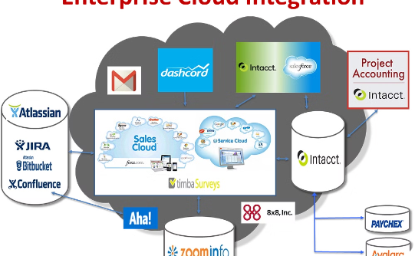
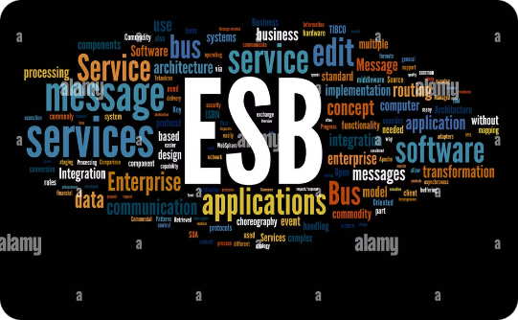
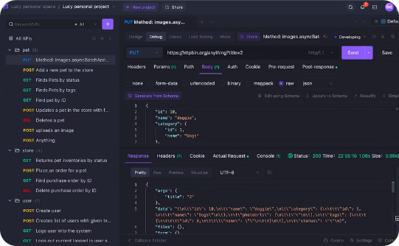
Herramientas para la integración de sistemas
Plataformas de integración en la nube
Bus de servicios empresariales
Herramientas de gestión de APIs
Estas herramientas permiten integrar aplicaciones y servicios de manera ágil y escalable, sin necesidad de infraestructura local.
Los ESB facilitan la comunicación y el intercambio de datos entre diferentes sistemas, aplicando patrones de integración.
Permiten diseñar, publicar, monitorizar y securizar las APIs que exponen los diferentes servicios de la arquitectura.

Slide 16

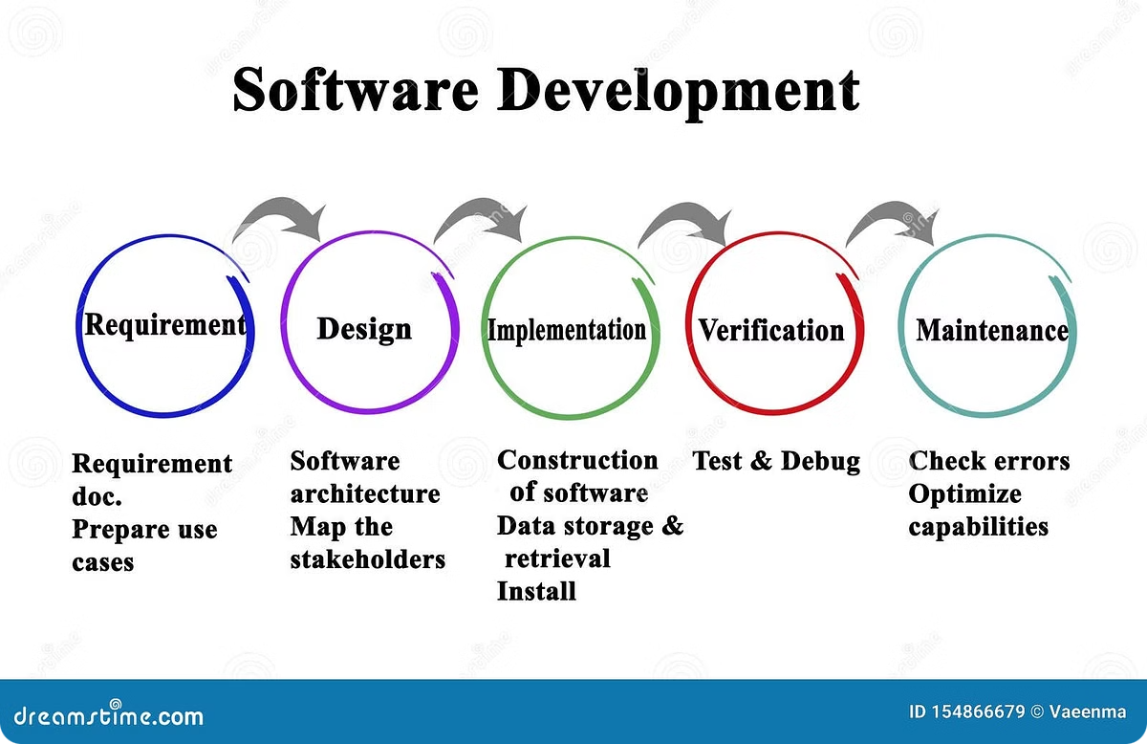
Conclusión y próximos pasos
En esta presentación hemos explorado las arquitecturas híbridas y la integración de sistemas en el desarrollo de software. Hemos analizado los beneficios y desafíos de combinar SOA y microservicios, revisado patrones clave de integración y aprendido sobre la arquitectura Serverless.

